Slide 1
Projekat Osnove Digitalne Forenzike Scenario: Kompromitacija mreže putem phishing mejla
Student: Miloš Šobić (2022270724)

Slide 2
- Cilj ove prezentacije je da prikaže SIMULACIJU digitalnE istragE koja je sprovedena nakon phishing napada. Napad je identifikovan preko zlonamernog mejla. - Prezentacija će biti podeljena u četiri faze.
Faza 1: Prikupljanje i analiza dokaza
Faza 2: Identifikacija ulazne tačke
Faza 3: Sanacija i zaštita
Faza 4: Izveštaj i preporuke

Slide 3
- OPIS INCIDENTA
Korisnik je primio phishing mejl sa lažnim linkom
ka expedia-payment-validation.com,
koji imitira Expedia stranicu.
Klikom na link i unosom traženih podataka,
dolazi do automatskog preuzimanja i pokretanja izvršnog fajla
koji instalira backdoor na sistem.
Phishing mejl je uspešno obmanuo korisnika da pokrene zlonamerni fajl
koji otvara backdoor pristup i omogućava dalju kompromitaciju sistema
(update_validation.exe).

Slide 4
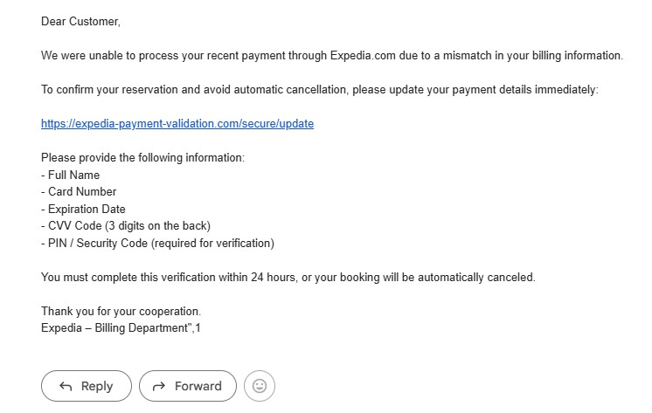
- Primer phishing mejla

Slide 5
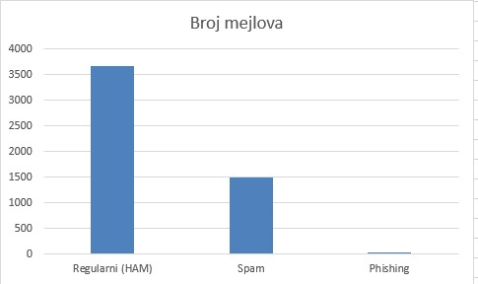
- Otkrivanje phishing mejla pomoću aplikacije
U prvom koraku je korišćena vlastita Python aplikacija za klasifikaciju mejlova na:
Regularne
Spam
Phishing
Aplikacija je analizirala sve mejlove iz dataset-a i detektovala sumnjivu poruku

Slide 6
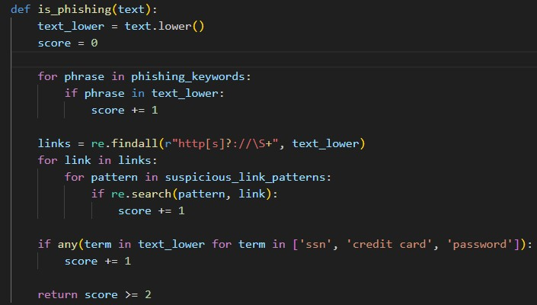
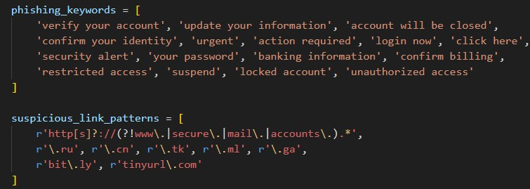
-Rad aplikacije zasnovan na heurističkoj analizi

Slide 7
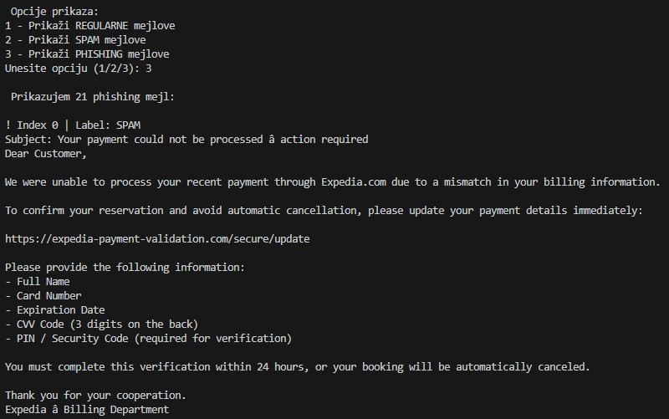
- Output aplikacije sa phishing mejlom

Slide 8
Sanacija kompromitovanog sistema
Uklanjanje malvera
Pronalazak i zatvaranje ranjivih portova
Ažuriranje sistema i softvera

Slide 9
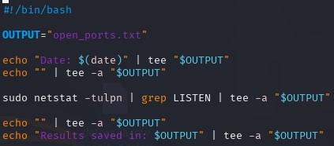
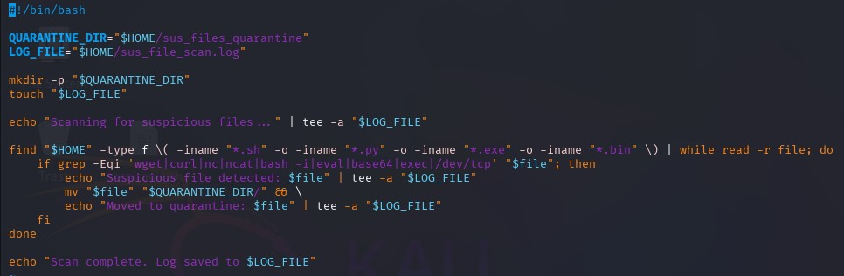
-Automatizovani deo procesa sanacije
Prva skripta vrši detekciju otvorenih portova pomoću
netstat komande i beleži rezultate u tekstualni fajl (open_ports.txt).
Druga skripta skenira korisničke direktorijume u
potrazi za sumnjivim fajlovima (npr. .sh, .exe, .py, .bin)
koji sadrže maliciozne stringove poput curl, base64 itd.

Slide 10

Mere za sprečavanje budućih napada
1. Implementacija antivirus i anti-malware softvera sa real-time zaštitom
2. Web Application Firewall (WAF) – filtrira i blokira sumnjive HTTP zahteve
3. IDS/IPS sistemi (Intrusion Detection/Prevention Systems) – detekcija i prevencija napada u mreži
4. Redovno ažuriranje softvera i sistema – zatvaranje poznatih ranjivost
5. Dvofaktorska autentifikacija (2FA) – dodatni sloj zaštite pristupa
6. Obuka zaposlenih ( prepoznavanje phishing mejlova, bezbedno korišćenje interneta)
7. Redovni bekapi važnih podataka
! U prilogu se nalaze skripte sa izvršnim kodom. !

Slide 11
Hvala na pažnji!

